Slide 1





CHÀO MỪNG CÁC EM ĐẾN VỚI TIẾT HỌC NGÀY HÔM NAY!

Slide 2




HS dưới lớp thực hiện nhiệm vụ học tập vào bảng nhóm trong thời gian một bài hát, trả lời câu hỏi “Tìm các câu tục ngữ, ca dao, thành ngữ nói về kiên trì, chăm chỉ”. Nhóm nào viết được nhiều đáp án đúng sẽ chiến thắng.

Slide 3










Chủ đề 4 – Tuần 15
RÈN LUYỆN TÍNH KIÊN TRÌ, CHĂM CHỈ (tiết 2)

Slide 4






NỘI DUNG HOẠT ĐỘNG
2. Xây dựng kế hoạch rèn luyện tính kiên trì, chăm chỉ
3. Rèn luyện tính kiên trì, chăm chỉ

Slide 5






2. Xây dựng kế hoạch rèn luyện tính kiên trì, chăm chỉ
Lập kế hoạch theo trình tự:
Xác định được mục tiêu cần rèn luyện
Xác định những nhiệm vụ cần thực hiện để rèn luyện được tính kiên trì, chăm chỉ.
Xác định cách thức thực hiện những việc này.
Dự kiến thời gian, địa điểm thực hiện.

Slide 6

2. Xây dựng kế hoạch rèn luyện tính kiên trì, chăm chỉ
Gợi ý:
Mục tiêu | Nhiệm vụ cần thực hiện | Cách thực hiện | Thời gian, địa điểm thực hiện
Chăm chỉ làm việc nhà | Chủ động, tự giác làm việc nhà | - Dọn dẹp nơi ở, góc học tập hằng ngày. - Nấu ăn - Giặt và phơi quần áo... | - Sau giờ học - Ngày nghỉ - Tại nhà
 | Chăm sóc cây trồng, vật nuôi | - Tưới cây - Cho vật nuôi ăn - Dọn dẹp nơi ở của vật nuôi | - Sau giờ học - Ngày nghỉ - Tại nhà

Slide 7

2. Xây dựng kế hoạch rèn luyện tính kiên trì, chăm chỉ
Tính kiên trì, chăm chỉ của mỗi người có được chủ yếu là do rèn luyện. Lập được kế hoạch rèn luyện tính kiên trì, chăm chỉ giúp mỗi chúng ta chủ động hơn trong việc rèn luyện và rèn luyện đạt kết quả.

Slide 8




GÓC CHIA SẺ
Những thuận lợi và khó khăn khi thực hiện việc rèn luyện tính kiên trì, chăm chỉ.

Slide 9








Sưu tầm về tấm gương kiên trì, chăm chỉ

Slide 10


Slide 11





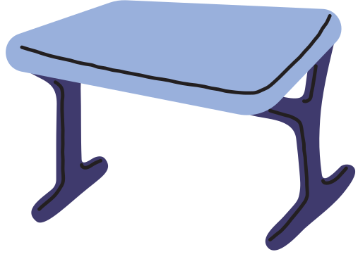

3. Rèn luyện tính kiên trì, chăm chỉ
Ghi lại kết quả rèn luyện tính kiên trì, chăm chỉ của bản thân (có thể chụp ảnh, quay video clip,...) để chia sẻ với các bạn.

Slide 12
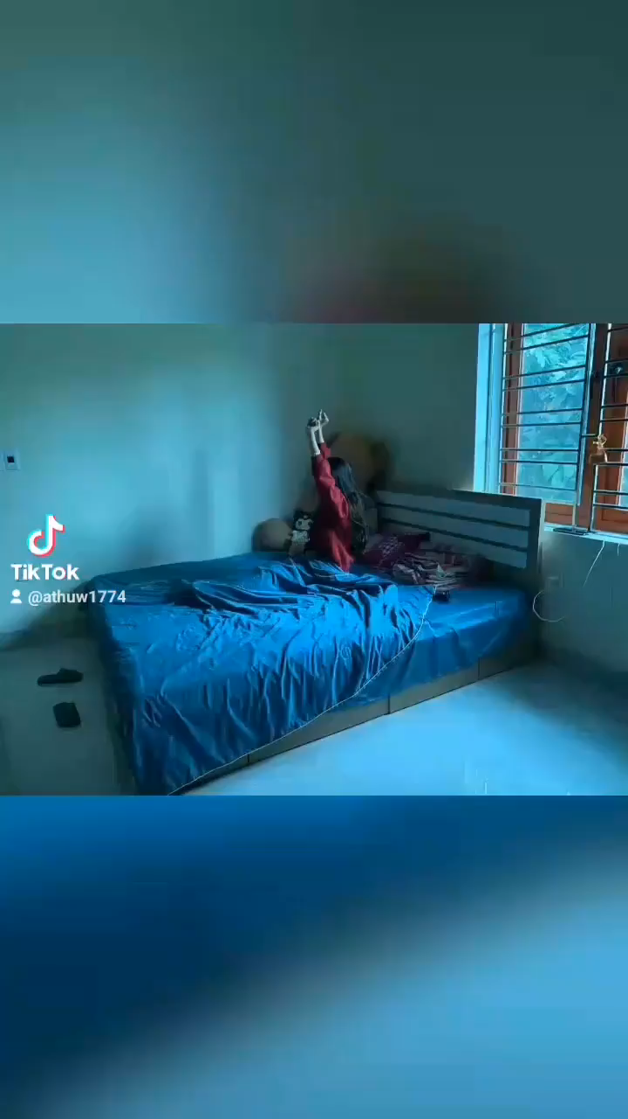

Slide 13
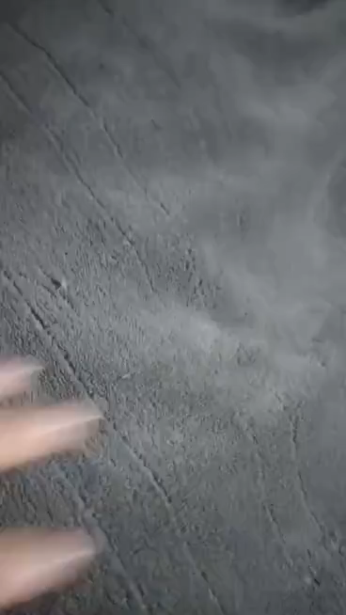

Slide 14
VẬN DỤNG
Tình huống 1: Minh nản chí và muốn trả lại phần việc tìm kiếm thông tin, hình ảnh cho nhóm.
Tình huống 2: Dù lúc đầu rất thích học đàn piano nhưng sau một tuần, Hương chán nản và muốn bỏ học vì quá trình luyện tập khó và tay bị đau.

Slide 15
KẾT LUẬN
Kiên trì, chăm chỉ là yếu tố quan trọng giúp mỗi người đi tới đích của công việc và đạt được thành công. Tính kiên trì, chăm chỉ của mỗi con người không phải tự nhiên có được. Những tính đó được hình thành trong quá trình chúng ta lao động và học tập.

Slide 16






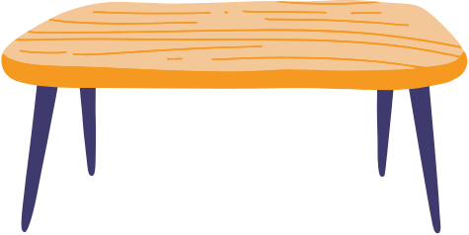

HƯỚNG DẪN VỀ NHÀ
Ôn lại kiến thức đã học
Tìm hiểu nội dung tuần 16 - Quản lí chi tiêu.

Slide 17

CẢM ƠN CÁC EM ĐÃ LẮNG NGHE
BÀI GIẢNG!

